Slide 1
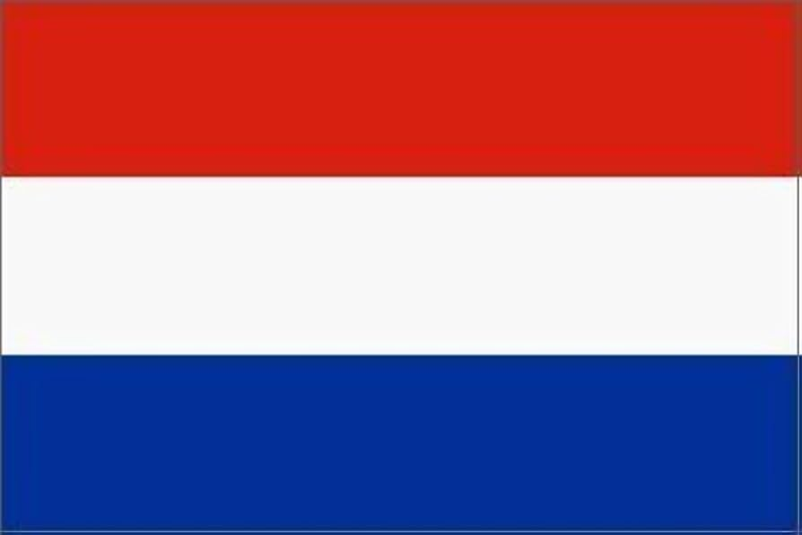
Module 7 (Deel 2)
Vind de juiste financiering – Financierings- en financieringsopties
Financiële planning en financiering
Nederland
www.epicstays.eu

Slide 2

Module 7 (deel 2) Overzicht
Leerresultaten
Landenspecifieke financieringsmogelijkheden
Vind de juiste financiering – Financierings- en financieringsopties. Deel 2 van de module gaat in op op maat gemaakte financieringsmogelijkheden voor alternatieve toeristische accommodaties in Ierland, Slovenië, IJsland, Italië en Nederland. Dit deel richt zich op Nederland. Leer hoe u financieringsbronnen kunt identificeren, vergelijken en beoordelen die het beste bij uw bedrijfsmodel en doelstellingen passen. De nadruk ligt op het afstemmen op belangrijke prioriteiten zoals regeneratie, koolstofarme groei en gemeenschapswaarde. Aan het einde kunt u de geschiktheid beoordelen, uw weg vinden in nationale en EU-regelingen en de juiste financieringsmogelijkheden kiezen voor succesvol duurzaam toerisme.
Identificeer de belangrijkste Nederlandse financieringsmogelijkheden voor duurzame en koolstofarme accommodaties, waaronder nationale belastingvoordelen (MIA/Vamil, EIA, ISDE) en provinciale fondsen.
Erken hoe projecten kunnen profiteren van de toepassing van hernieuwbare energie, duurzaamheidsupgrades en digitale tools.
Begrijp de geschiktheid voor EU-structuurfondsen (bijv. EFRO via OPZuid) en regionale innovatieleningen.
Aantonen hoe voorstellen kunnen worden afgestemd op Nederlandse prioriteiten: milieuefficiëntie en slimme infrastructuur.
Versterk financieringsaanvragen met behulp van strategieën die specifiek zijn voor Nederland.

Slide 3

04
Financieringsmogelijkheden in Nederland
voor alternatieve toeristische accommodaties
De Nederlandse overheid ondersteunt alternatieve toeristische accommodaties door projecten te financieren die duurzame en koolstofarme ervaringen promoten. Deze projecten kunnen glamping, slaapzalen en eco-lodges omvatten. Het doel is om toerisme in minder bezochte gebieden te stimuleren en een meer milieuvriendelijke benadering van reizen te promoten.

Slide 4
Inleiding: financieringsprioriteiten van Nederland
Toepassing van schone energie, duurzaamheid en innovatie, hoge kwaliteitsnormen voor toerisme, milieuefficiëntie en slimme infrastructuur.
Nederland richt zich sterk op de invoering van schone energie, innovatie op het gebied van duurzaamheid en hoge kwaliteitsnormen voor toerisme. Bedrijven kunnen gebruikmaken van nationale fiscale stimuleringsregelingen zoals MIA/Vamil, de Energie-investeringsaftrek (EIA) en de ISDE-subsidie om de kosten van groene technologie zoals zonnepanelen, warmtepompen en isolatie te compenseren.
Daarnaast bieden provinciale fondsen zoals het Zeeuws Recreatiefonds leningen voor innovatie en duurzaamheid in het lokale toerisme. Grotere, innovatieve projecten kunnen ook in aanmerking komen voor EU-structuurfondsen zoals het EFRO via programma's zoals OPZuid.

Slide 5
Inleiding: financieringsprioriteiten van Nederland
Om in aanmerking te komen voor Nederlandse financiering, moeten bedrijven aantonen dat ze zich inzetten voor milieu-efficiëntie, slimme infrastructuur en innovatie. Glampinglocaties of historische accommodaties die hernieuwbare systemen en digitale bezoekershulpmiddelen (bijv. boekingsapps, energiedashboards) installeren, komen bijzonder goed in aanmerking.
Financiers in Nederland hechten veel waarde aan gegevens, dus wees specifiek over uw duurzaamheidscijfers en energiebesparingen. Benadruk hoe uw project de uitstoot zal verminderen, de bezoekerservaring zal verbeteren en het regionale toerisme zal ondersteunen.
Samenwerking met lokale gemeenten of innovatiehubs versterkt uw zaak ook.

Slide 6
Qredits, Impact Driven Banks & BMKB-regeling
Nederland biedt verschillende ondersteuningsmechanismen die zijn afgestemd op kleine ondernemers en duurzaam toerisme. Hieronder vindt u de belangrijkste mechanismen en hoe deze alternatieve accommodaties, zoals glamping, eco-lodges of herbestemde landelijke ruimtes, kunnen helpen.
1
2
Qredits
Impactgedreven banken
Qredits is een non-profit kredietverstrekker voor ondernemers. Ontworpen voor kleine start-ups die mogelijk niet in aanmerking komen voor bankkrediet.
Qredits is de belangrijkste microfinancieringsinstelling in Nederland en biedt zakelijke leningen van € 5.000 tot € 250.000. Biedt microkredieten tot € 50.000 voor opstartkosten, renovaties of de ontwikkeling van eco-accommodaties. Qredits biedt ook mentoring en heeft een start-upacademie.
Het Europees Investeringsfonds (EIF) en impactgedreven banken, zoals ING en Rabobank, nemen deel aan de BMKB-regeling, een kredietgarantieregeling van de overheid voor het MKB. Deze regeling helpt kleine en middelgrote ondernemingen die geen onderpand hebben en geen banklening kunnen krijgen, door 75% van het geleende bedrag te garanderen, met verlenging tot juni 2027. De regeling is niet winstgedreven, dus de nadruk ligt op het mogelijk maken van ondernemerschap in plaats van het maximaliseren van het rendement. Vergelijk rentetarieven en voorwaarden.

Slide 7



3
LEADER/GLB Management Consultancy
Doelstelling: LEADER/GLB Management Consultancy financiert door de gemeenschap geleide projecten (vaak 50% cofinanciering). Deze subsidies kunnen worden gebruikt voor wandelpaden, bezoekersfaciliteiten, hernieuwbare energie ter plaatse, herstel van habitats of culturele installaties die toeristen aantrekken.
Zo heeft een project voor een 'Natuur Educatie Tuin' in Leudal (Limburg) onlangs LEADER-steun gekregen (55% financiering) voor een natuureducatieve tuin.
LEADER & provinciale subsidies: Plattelandsgebieden in Nederland komen in aanmerking voor LEADER als onderdeel van het POP3/POP4-programma voor plattelandsontwikkeling. Elke provincie heeft zijn eigen LEADER-oproepen.
LEADERS in Friesland of Zeeland kunnen 50% subsidies tot ongeveer € 100.000 aanbieden voor projecten die de plattelandseconomie stimuleren – toerisme en recreatie zijn vaak prioritaire thema's. Kijk op de website "Netwerk Platteland" van uw provincie voor open oproepen.

Slide 8



LEADER/GLB Management Consultancy
Voorbeeld: Het LEADER-uitvoeringprogramma 2024-2025 van Zeeland biedt in totaal 4 miljoen euro, met subsidies variërend van 30.000 tot 200.000 euro (minimaal 40% eigen financiering). Projecten moeten aansluiten bij de ontwikkelingsstrategie van het gebied (bijvoorbeeld duurzaam toerisme, biodiversiteit). Ontdek de provincie Zeeland, die regionale economische ontwikkeling, groei en innovatie stimuleert.
Voorbeelden: Het LEADER-programma van Friesland (via SNN) financiert plattelandsinitiatieven in NW/SE/SW Friesland met subsidies van € 50.000 tot € 125.000.
In Drenthe zijn er twee stromen: een EU-LEADER-project (€ 15.000–€ 125.000 bij 50%) en een provinciaal micro-LEADER-project (kleine projecten, € 5.000–€ 25.000 bij 50%).

Slide 9



Voorbeelden:
Gelderland heeft verschillende LEADER-zones (Achterhoek, Veluwe, enz.) met subsidiepercentages van 50% (typische subsidies € 15.000–€ 80.000).
De LEADER Zuid-Limburg-oproep van Limburg (open van 19 maart 2024 tot 3 januari 2028) heeft betrekking op gebieden zoals Heuvelland; deze subsidie bedraagt maximaal 55% (projecten van € 20.000 tot € 250.000, normaal gesproken maximaal € 137.500, maximaal € 200.000 voor grensoverschrijdende projecten).
Subsidiabiliteit: U moet doorgaans actief zijn in een landelijk gebied binnen het grondgebied van een lokale actiegroep (LAG) en deel uitmaken van een door de gemeenschap gedreven project. Voor veel subsidies is enige betrokkenheid van lokale partners of een impact op meerdere dorpen vereist. Raadpleeg tijdig de LAG van uw provincie.
Aanbevolen lectuur
LEADER-projecten in Zeeland
LEADER Drenthe
LEADER Fryslân en https://www.fryslan.frl/fy/leader

Slide 10
LEADER/GLB Management Consultancy
Tip voor aanvraag en procedure: Neem contact op met de regionale LAG om uw idee te pitchen en te kijken of het geschikt is. Stel een projectplan, een gedetailleerde begroting en een financieringsplan op. Aanvragen worden ingediend via het online portaal van RVO (log in met eHerkenning voor bedrijven of DigiD voor particulieren). Let op seizoensgebonden deadlines: de LAG van Zeeland beoordeelt bijvoorbeeld aanvragen op vaste data (bijv. 31 mei, 30 september, enz.). Gebruik officiële sjablonen (RVO biedt formats voor projectplannen en begrotingen).
Naast LEADER hebben sommige provincies of gemeenten hun eigen stimuleringsfondsen voor toerisme of duurzaamheid (neem contact op met de afdeling Economische Zaken van uw gemeente of provincie).
*Let op BMKB-regeling: hiermee kunnen kleine en middelgrote ondernemingen financiering krijgen, zelfs als ze onvoldoende onderpand hebben. De regeling is bedoeld om bedrijven te ondersteunen die continuïteit bieden, wat betekent dat ze een redelijke kans hebben om te blijven bestaan, maar mogelijk onvoldoende onderpand hebben voor een lening.

Slide 11
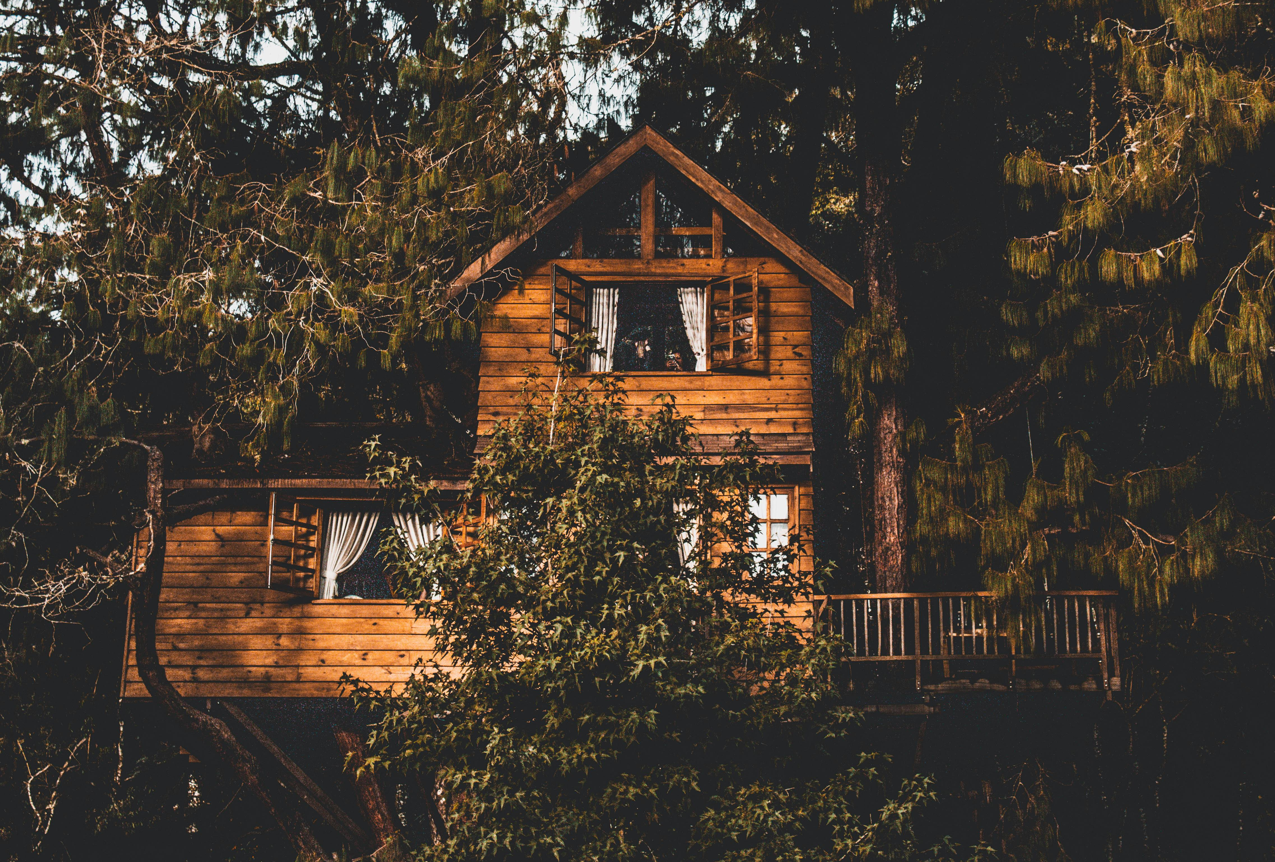
4
Het herstel- en veerkrachtplan van Nederland
Doelstelling: Het herstel- en veerkrachtplan van Nederland ondersteunt sinds 2022 projecten op het gebied van duurzaam toerisme, groene transitie en economische veerkracht. 55 % van het plan is gericht op klimaatdoelstellingen en 26 % op de digitale transitie.
Aanbevolen lectuur
LEADER-implementatieprojecten Zeeland
Provincie Friesland Stimuleringsprogramma recreatie en toerisme
Nederlandse belastingwijzigingen gericht op duurzaamheid: een overzicht
Fondsen voor toeristische KMO's om de duurzaamheid en digitalisering van accommodatiefaciliteiten te verbeteren

Slide 12


5
Specifieke programma's voor toerisme
Doelstelling: Toerismespecifieke programma's: Veel provincies bieden toerismespecifieke fondsen aan, die vaak regionaal zijn. Deze stimuleren het lokale concurrentievermogen (nieuwe attracties, betere marketing, opleiding). De programma's variëren, maar de financiering is vaak vergelijkbaar (bijvoorbeeld matching grants tot een laag vijfcijferig bedrag). Meestal gericht op bestaande toeristische ondernemingen of lokale overheden. Er kan een minimumomvang of een partnerschap met een gemeente vereist zijn. Raadpleeg de websites van de provincies.
Voorbeelden:
Friesland heeft een programma voor het stimuleren van recreatie en toerisme om toeristische voorzieningen te verbeteren.
Noord-Holland had een regeling 'Revitalisering verblijfsector': 50% subsidie (max. € 12.500) voor advies of planning op het gebied van parkwaliteit en duurzaamheid. Het complex moet minimaal 40 staanplaatsen of huisjes hebben. Dergelijke subsidies dekken haalbaarheidsstudies, duurzaamheidsplannen of kleine upgrades.
Tip: Houd de subsidiedatabase van RVO of sites zoals Ondernemersplein in de gaten voor updates.

Slide 13
6
Particuliere financiering en ondersteuning door de industrie
Doelstelling: Start-ups en technologiegedreven ondernemingen beschikken over extra middelen. Met innovatiesubsidies kunt u prototypes maken of nieuwe ideeën verkennen zonder grote risico's te lopen.
Een start-up die tiny houses bouwt, kan bijvoorbeeld een voucher gebruiken om een boekingsapp te testen en vervolgens een innovatiebijdrage om een prototype te bouwen, waarbij de kosten worden gedeeld met partners.
Voorbeeld: EFRO-vouchers (Europees Fonds voor Regionale Ontwikkeling) 2021-2027 financieren R&D in Groningen/Drenthe/Friesland. Ondernemers kunnen een subsidie van 35% (of 45% als ze een coöperatie zijn) ontvangen voor de ontwikkeling van nieuwe producten of software.
Voorbeeld: dit is gebruikt voor nieuwe reserveringsplatforms of milieuvriendelijke bouwmethoden.
Aanbevolen lectuur
Website EFRO-subsidieperiode 2021-2027

Slide 14
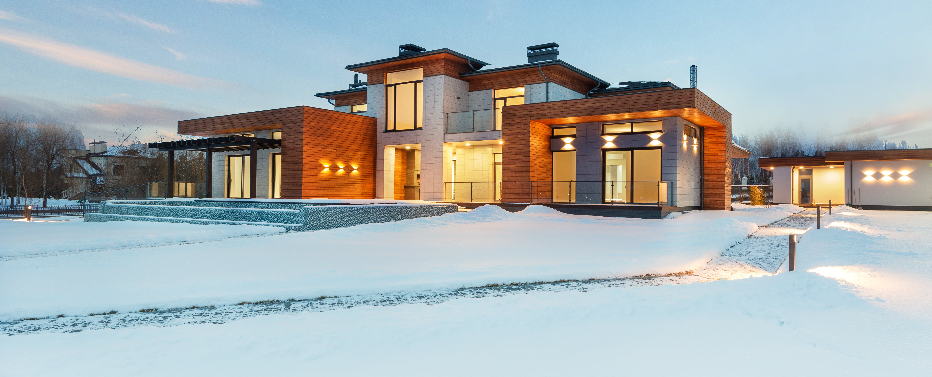


Particuliere financiering en ondersteuning door de industrie
Tip: Succesvolle projecten combineren vaak verschillende financieringsbronnen. Een glampinglocatie kan bijvoorbeeld een RIF-subsidie van 30% combineren met een banklening (mogelijk gedekt door een confederatiegarantie) en eigen vermogen van de eigenaar.
Zorg voor een duidelijk businessplan en houd rekening met matching funds. Neem in een vroeg stadium contact op met uw lokale LAG of bureau voor economische ontwikkeling.
Benadruk ten slotte uw duurzaamheidsaspect: veel fondsen geven de voorkeur aan energie-efficiëntie, natuurbehoud of voordelen voor de gemeenschap.

Slide 15

Groene financiering voor alternatieve toeristische accommodaties op het platteland

Slide 16
Groene financiering voor alternatieve toeristische accommodaties op het platteland
Wilt u uw plattelandstoerismebedrijf groener maken? Of u nu een glampinglocatie, een eco-lodge of een boerderijverblijf runt, landen als Ierland, Slovenië, IJsland, Nederland en Italië bieden allemaal groene subsidies en leningen om kleine toeristische bedrijven te helpen duurzamer te worden.
U kunt financiering krijgen voor upgrades zoals zonnepanelen, isolatie, warmtepompen of zelfs eco-certificeringen.
Zo biedt de Ierse SEAI subsidies voor energie-upgrades, ondersteunt het Sloveense Eco Fund groene renovaties en heeft Italië een fonds van € 500 miljoen om toerisme duurzamer te maken. In IJsland kunnen landelijke pensions regionale ontwikkelings- of innovatiefondsen aanvragen, terwijl Nederland royale belastingvoordelen en subsidies biedt voor energie-efficiënte verbeteringen.
Groen worden is niet alleen goed voor de planeet, het verlaagt ook uw energierekening, verbetert uw reputatie bij milieubewuste gasten en maakt uw bedrijf toekomstbestendig. En het beste van alles? Veel van deze regelingen zijn op maat gemaakt voor kleine, landelijke toeristische accommodaties zoals die van u.
Laten we eens kijken wat er allemaal mogelijk is en hoe u van deze geweldige kansen kunt profiteren!

Slide 17

Groene subsidies en financiering (Nederland)
1
ISDE-subsidie – Subsidie voor investeringen in duurzame energie:
Helpt bedrijven bij het installeren van hernieuwbare energiesystemen, zoals zonneboilers, warmtepompen en biomassaketels. Ze vragen bij ISDE een subsidie aan die tot 30-40% van de installatiekosten dekt.
Geschikt voor alternatieve toeristische accommodaties:
Kleine en middelgrote ondernemingen, waaronder boerderij-B&B's, kleine hotels en glampinglocaties.
Opmerking: u moet de aanvraag indienen vóór de aankoop of installatie.
Voorbeeld: Een ecologische lodge op het platteland installeert warmtepompen en zonneboilers om het gasverbruik te verminderen. Meer informatie en hoe u een aanvraag kunt indienen:
Officieel aanvraagportaal (RVO)

Slide 18
2
Milieu-investeringsaftrek (MIA) & VAMIL
Biedt belastingvoordelen voor groene investeringen, zoals thermische isolatie, zonnepanelen, groene daken en duurzame bouwmethoden. Voor meer milieuvriendelijke upgrades, zoals composttoiletten en waterrecycling.
Voorbeeld: een duurzaam vakantieverblijf installeert een grijswatersysteem en natuurlijke bouwmaterialen.
Met MIA kunt u tot 45% van de in aanmerking komende investeringen aftrekken van de belastbare winst.
Met Vamil kunt u 75% van de investering afschrijven op een moment naar keuze.
Voorbeeld: een eigenaar van een eco-B&B schakelt over op duurzame houtbouw en installeert zonnepanelen. Hij combineert ISDE met MIA/Vamil om het belastbaar inkomen te verlagen en de terugverdientijd te versnellen.
Aanbevolen lectuur
Investeringssubsidie voor duurzame energie en energiebesparing (ISDE) 2025

Slide 19
3
Provinciale subsidies voor duurzaamheid en toerisme
Ondersteunt leningen met een lage rente voor duurzame innovatie in toerisme, energietransitieprojecten en kwaliteitsverbetering in recreatieve voorzieningen. Leningsbedrag: € 50.000 – € 750.000
Voorbeeld: Zeeland – Fonds Vrijetijdseconomie
Een natuurgericht vakantieoord in Zeeland installeert een off-grid zonne-energiesysteem en toegankelijke eco-hutten. Ze ontvangen een zachte lening van € 150.000 om het project mede te financieren.
Overzicht van de financieringsdatabase (Fondswervingonline)
Andere regionale fondsen:
Flevoland: Subsidies voor proefprojecten op het gebied van vrijetijdsbesteding en duurzaamheid
Provinciale subsidies Flevoland
Noord-Holland: Medefinanciering van ecotoeristische initiatieven en regionale innovatie, subsidies van Noord-Holland

Slide 20
4
Energie-investeringsaftrek (EIA)
De EIA is een belastingaftrekregeling waarmee bedrijven 40% van in aanmerking komende groene investeringen van hun belastbare winst kunnen aftrekken. Deze regeling is bedoeld om investeringen in energiebesparende technologieën en duurzame bouw te stimuleren. U kunt EIA aanvragen voor items op de goedgekeurde energielijst.
Deze omvatten zonnepanelen, warmtepompen, isolatiesystemen, energiebesparende verlichting en energiezuinige HVAC-systemen.
ATA's kunnen een aanvraag indienen, waaronder kmo's, natuurgebonden lodges, landelijke B&B's, milieuvriendelijke glampingbedrijven en hotels die een groene renovatie ondergaan.
Voorbeeld: een natuurhut investeert € 20.000 in dakisolatie en zonnepanelen. Met behulp van de EIA trekken ze € 8.000 af van hun belastbare winst (40%).

Slide 21
5
OPZuid EFRO + regionale financiering (bijvoorbeeld Zeeland)
Als onderdeel van het Europees Fonds voor Regionale Ontwikkeling (EFRO) ondersteunt het OPZuid-programma innovatieve, duurzame en koolstofarme bedrijfsinvesteringen. Regionale overheden, zoals de provincie Zeeland, bieden vaak medefinanciering aan, waardoor het budget voor groene upgrades aanzienlijk wordt verhoogd. Voor toerisme- en recreatiebedrijven in Zuid-Nederland (OPZuid-regio), met name landelijke of natuurgebonden accommodaties die ingrijpende energie-upgrades of innovatieve projecten nastreven. Dit is een sterk model voor ambitieuze groene upgrades, met name voor bedrijven die willen overstappen op off-grid of emissievrije activiteiten. Voorbeeld: Ons Buiten & Camping Olmenveld ontving:
€ 971.611 van EFRO (OPZuid)
€ 416.404 aan cofinanciering van Zeeland
Gebruik het geld om warmtepompen, batterijopslag, off-grid zonne-energiesystemen en energiemonitoringsystemen (EMS) te installeren en te upgraden. Artikel met volledige details (NL)

Slide 22

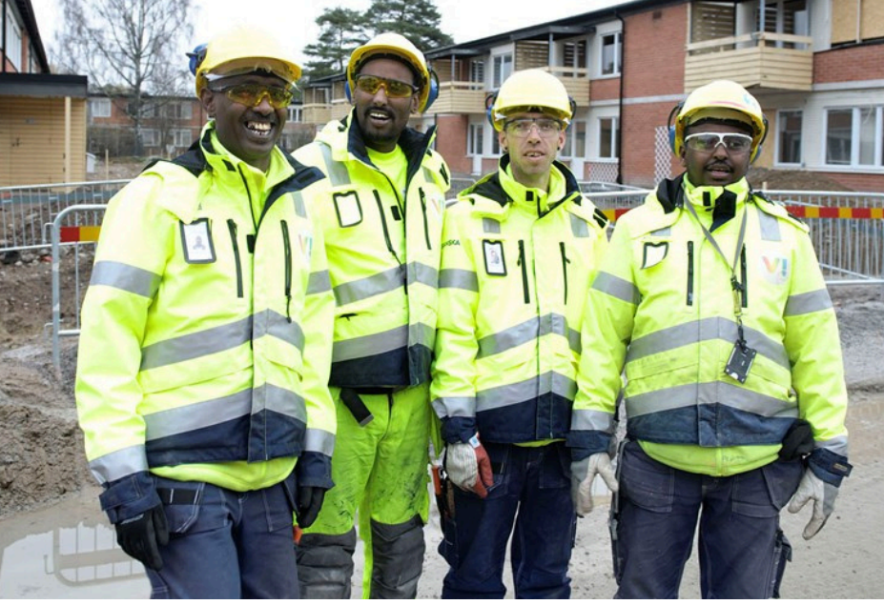
Bronnen en ondersteuning
Lokale bedrijfsondersteuning: De Kamer van Koophandel (KVK) en Rijksdienst voor Ondernemend Nederland (RVO) begeleiden het opstarten van een bedrijf. De website van de Kamer van Koophandel (kvk.nl) heeft een rubriek voor het opstarten van een bedrijf in recreatie of toerisme. Hier moet u uw glampingbedrijf registreren als u begint. Opmerking: Hoewel zij geen directe financiële steun verlenen, kunnen zij u wel helpen bij het vinden van relevante subsidies of programma's.
Provinciale en lokale programma's: Nederland is gedecentraliseerd; soms hebben provincies of gemeenten fondsen toegewezen voor lokale economische ontwikkeling. Een provincie kan bijvoorbeeld een 'Leefbaarheid'-fonds hebben om kleine initiatieven te ondersteunen die het platteland levendig houden. Een kleine glamping kan hiervoor in aanmerking komen als deze wordt gepromoot als een verrijking voor het gebied. Neem contact op met uw gemeente of provincie voor eventuele ondersteuningsregelingen voor het MKB of subsidies voor toeristische promotie.

Slide 23

Bronnen en ondersteuning
Brancheorganisaties: De ANWB biedt verschillende voordelen en diensten aan accommodatieverhuurders, waaronder campings, vakantieparken en andere recreatieve bedrijven. Dit kunnen branchegerelateerde informatiebronnen, netwerkmogelijkheden en ondersteuning bij het ontwikkelen van nicheaccommodaties zijn.
In Nederland is voor het exploiteren van een glamping-locatie doorgaans een kampeervergunning of een milieuvergunning vereist, en de specifieke vereisten kunnen per gemeente sterk verschillen. Websites zoals Ondernemersplein.nl, het portaal van de overheid voor ondernemers, verzamelen informatie over deze vergunningen en andere relevante regelgeving. In Nederland kan bijvoorbeeld een kampeervergunning of milieuvergunning nodig zijn voor een glamping-locatie – dit kan per gemeente verschillen.

Slide 24
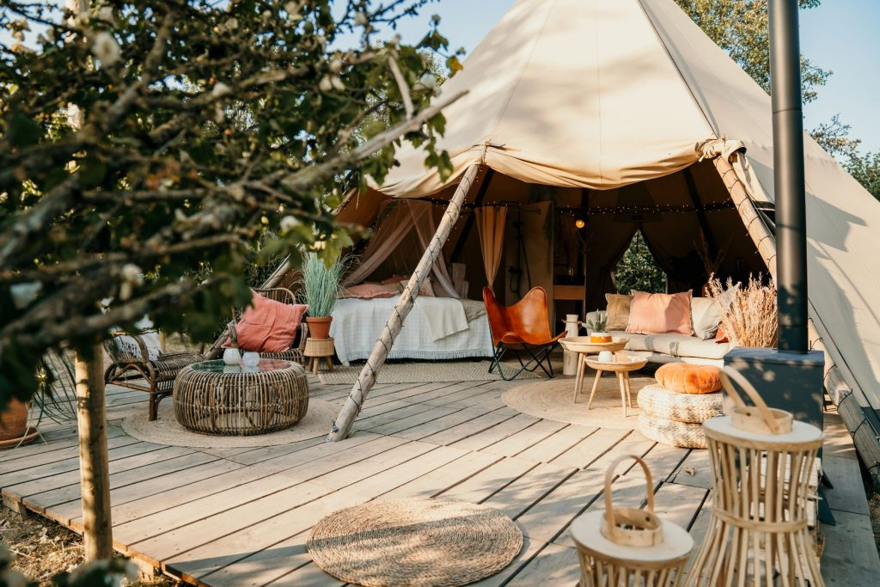
Bronnen en ondersteuning
Crowdfunding in Nederland: Nederland is een land dat bijzonder vriendelijk staat tegenover crowdfunding. Platforms zoals One Planet Crowd (gericht op duurzame projecten) of CrowdAboutNow (voor horeca en lokale bedrijven) kunnen mogelijkheden bieden om geld in te zamelen bij het publiek.
Een charmante, gemeenschapsgerichte glamping kan lokale bewoners aantrekken om kleine bedragen te investeren in ruil voor extraatjes of aandelen. Succesvolle Nederlandse campagnes benadrukken vaak de unieke ervaring en het voordeel voor de gemeenschap.
Tip: Overweeg ook om lid te worden van Nederlandse horeca- of glampingverenigingen (bijv. RECRON/Hiswa). Zij hebben soms kennis van subsidies of groepsregelingen (zoals collectieve onderhandelingen voor verzekeringen of energie). En zij kunnen uw stem versterken bij het lobbyen voor sectorondersteuning.
9x Amazing Glampings In The Netherlands van Wander-Lust.nl is een samengestelde gids met negen unieke glampingervaringen in heel Nederland, met luxe accommodaties midden in de natuur. Van het luxueuze Parc Buitengewoon, pop-up glamping met een festivalgevoel, tot andere accommodaties die culinaire ervaringen of surfen combineren.

Slide 25
Goed gedaan
Module 7 (Deel 3)
Investeringen, subsidieaanvragen en het pitchen van uw idee
Je hebt voltooid... Module 7 (Deel 2)
Vind de fondsen die bij u passen
Nederland
Het volgende is...

